Slide 1


读书报告
5G移动通信的发展
姓名：张灏
学号：21651030

Slide 2
前言/PREFACE
随着5G研究的全面展开并逐步深入，业界就5G场景形成基本共识：面向增强的移动互联网应用场景，5G提供更高体验速率和更大带宽的接入能力，支持解析度更高、体验更鲜活的多媒体内容；面向物联网设备互联场景，5G支持大规模、低成本、低能耗的高效接入和管理；面向车联网、应急通信、工业互联网等垂直行业应用场景，5G提供低时延和高可靠的信息交互能力，支持互联实体间高度实时、高度精密和高度安全的业务协作。
5G网络将遵循网络业务融合和按需服务提供的核心理念，引入更丰富的无线接入网拓扑，提供更灵活的无线控制、业务感知和协议栈定制能力；重构网络控制和转发机制，改变单一管道和固化的服务模式；利用友好开放的信息基础设施环境，为不同用户和垂直行业提供高度可定制化的网络服务，构建资源全共享、功能易编排、业务紧耦合的综合信息化服务使能平台。现5G国际标准化工作现已全面展开。

Slide 3
目录
CONTENTS
1
5G需求
2
LTE现状与问题
3
网络发展趋势
4
5G发展机遇挑战
5
5G核心技术

Slide 4
5G需求
5G应时代产生
通信场景分类
4G 网络是全IP 化网络，主要提供数据业务，基本能够满足各种移动通信业务的需求，然而移动互联网技术和物联网技术的快速发展又几乎颠覆了传统的移动通信模式，这些新型移动通信业务，例如社交网络、移动云计算、车联网等，对移动通信网络的发展提出了新的需求。
未来移动通信网络将服务于人们居住、工作、休闲和交通等各种场所，涵盖了住宅区、办公室、体育场、露天集会、高速铁路等多种场景。这些不同场景下的移动通信具有不同的特征，例如超高的流量密度、超高的连接数密度、超低时延、超高的移动性等
1、连续广域覆盖场景：最传统的通信场景，以保证用户的移动性和业务连续性为目标， 为用户提供100 Mbit/s 以上无缝的高速业务体验。
2、热点高容量场景：主要面向局部热点区域，为用户提供极高的数据传输速率（1 Gbit/s），满足网络极高的流量密度需求。
3、低功耗大连接场景：针对物联网中部署大量终端的应用场景，要求网络支持超千亿设备连接，满足百万每平方千米连接数密度指标要求，还要保证终端的超低功耗和超低成本。
4、低时延高可靠场景：主要面向车联网、工业控制等垂直行业的极端性能需求，为用户提供毫秒级的端到端时延和接近100%的业务可靠性保证。

Slide 5
LTE发展现状与问题
LTE
发展
现状
随着移动互联网业务和物联网业务的发展，LTE 网络逐渐难以适应新业务的需求或者网络运营的新需求，当网络中存在海量终端或者存在密集组网场景时，核心网将面临信令拥塞的风险；集中式的路由方式降低“本地数据”的传输效率，使得内容的边缘缓存难以部署等等。
需
解决
问题
1、提高网络容量，为了提高热点区域的系统容量。
2、提高数据传输效率。
3、降低系统信令开销。
4、提高网络的运营能力：网络的运营能力包括对业务的支撑能力和对网络资源优化调度的能力。

Slide 6
5G发展趋势
SDN (软件定义网络) 和NFV (网络功能虚拟化) 成为平台支撑技术。SDN具有控制与转发分离、控制逻辑集中和网络可编程三大特征
网络实现动态切片。为不同的业务和通信场景创建不同切片，网络根据不同业务特征用不同的架构和管理机制
发展趋势
以用户为中心，提高用户体验，因此要求5G是一个开放的网络，能够实现信息与业务之间的有效交互
未来5G 网络将更大程度地实现能力开放，使网络和应用实现更紧密的互动、更深度的信息共享，使得应用可以基于网络的资源状况（基础设施、管道能力、网络服务、网络数据）提供更优质的服务，从而提高用户体验，实现用户、网络和应用的三方共赢

Slide 7
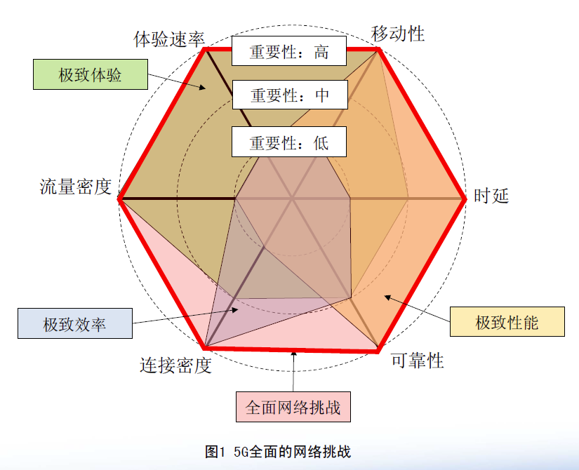
挑战
第一，为了满足移动互联网用户极致的视频及增强现实等业务体验需要，5G系统需要随时随地提供100Mbps—1Gbps的体验速率的指标要求，甚至在500km/h的高速运动过程中，也要求具备基本服务能力和必要的业务连续性。
第二， 为了支持移动互联网和物联网场景设备高效接入的要求，非常高的流量密度和连接密度要求。而现有网络流量中心汇聚和单一控制机制在高吞吐量和大连接场景下容易导致流量过载和信令拥塞。
第三，为了支持工业控制等高度实时性要求的业务，5G系统需要在高可靠性前提下，满足端到端毫秒级的极低时延要求。现网中，端到端时延和业务中断时间都在百毫秒量级，与5G时延要求存在两个数量级的差距，也难以满足特定业务的可靠性和安全性要求。

Slide 8
机遇
用户体验
基于5G网络“最后一公里”的位置优势，互联网应用服务提供商能够提供更具差异性的用户体验，例如APP可以根据用户位置等信息筛选出更恰当的服务
5G机遇
业务部署环境
基于5G网络“端到端全覆盖”的基础设施优势，以垂直行业为代表的物联网业务需求方可以获得更强大且更灵活的业务部署环境
开源节流
开源方面，5G突破当前封闭固化的网络框架，全面开放基础设施、组网转发等网络能力，构建综合化服务平台；节流方面，按需提供的网络功能和基础设施资源有助于更好的节能增效，降低单位流量的建设与运营成本。

Slide 9
5G核心技术 —— 多用户MIMO(多入多出技术)
原理
原理
MIMO 技术在设备的发送和接入端口都增加了很多接入天线，提高了通信设备模块嵌入的可能性
技术重点
技术重点
如何提高边缘用户的上网体验
好处
好处一
在信息传输过程中，可轻松处理信息传输过程中的突发状况，提高信息传输的稳定性及高容量性
好处
好处二
大大降低设备研发成本接入
输出到发送的整个流程中信息输出的峰值都将大大提高

Slide 10
5G核心技术 —— SDN(软件定义网络)
产生要求
产生要求
数据中心在提高信息输出质量的同时，对设备的要求越来越高，对设备信息容量的要求也越来越高
工作原理
工作原理
SDN 能创建多用户网络资源中心，达到输出与控制分离
优势
优势
能提高设备的传输稳定性
并且能大大缩短设备的维护和维修时间
减少给用户带来的损失
相应
NFV
技术
NFV
NFV（网络功能虚拟化）网络设备从根本上降低了数据程序处理的复杂性，有利于数据维护和5G 通信技术的发展成熟

Slide 11
5G核心技术 —— ICN(以信息为中心的网络)
工作原理
好处
ICN
在大数据的发展背景下，对用户的位置需求进行深入研发，利用ICN 网络技术进行位置锁定
提高信息传输的精准度
将网络设备的结构进行重新梳理整合
完善设备的设计参数，为5G 通信技术的研发及应用提供帮助

Slide 12
5G核心技术 —— D2D(设备到设备)通信
是一种在系统的控制下，允许终端之间通过复用小区资源直接进行通信的新型技术
整体性能更高，不再局限于附近设备的终端数据传输
简介
优点1
每一个D2D通信链路占用的资源与一个蜂窝通信链路占用的相等。
D2D通信将在宏蜂窝基站的控制下获得通信所需的频率资源和传输功率。
设备中继将成为一个新的基点，扩大常规设施的应用范围
原理
D2D通信
优点2
难点
优点3
多设备之间的联合和接收有了更多可能，信息对称更为理想，实现了设备的协同输送。
虚拟信息传输世界里，数据的加工处理很大程度上取决于当前通信设备的研发水平
抽象的信号处理对设备的要求很高

Slide 13
5G核心技术 —— 超密集异构网络
产生背景
产生背景
随着智能终端的普及，数据流的爆炸式增长将逐步彰显出来，减小小区半径、增加低功率节点数是5G需求的核心技术之一
工作原理
工作原理
在宏站覆盖范围内，各种低功率的节点密度将会是现有密度5-15 倍，站点间的距离将缩小到10 米以内，从而形成超密集异构网络
优势
优势
拉近了节点与终端的距离，从而使功率和频谱效率加以提升
并且可以让系统容量得到巨幅提升。
相应
NF
技术

Slide 14
5G核心技术 —— 全双工无线传输
与以往通信方式的区别
优点
全双工无线传输
能够实现双向同时段、同频传输
提升频谱利用率
使频谱资源的利用趋于灵活化

Slide 15
5G核心技术 —— 内容分发网络CDN
产生背景
产生背景
随着大规模用户的音频、视频、图像等业务急剧增长
网络流量的爆炸式增长会极大地影响用户访问互联网的服务质量
仅仅依靠增加带宽并不能解决问题
工作原理
工作原理
CDN 系统综合考虑各节点连接状态、负载情况以及用户距离等信息，通过将相关内容分发至靠近用户的CDN 代理服务器上，实现用户就近获取所需的信息
优势
优势
网络拥塞状况得以缓解
降低响应时间
提高响应速度
相应
NF
技术

Slide 16
总结和愿景
注重用户体验
促进信息社会进步
通过采用SDN 和NFV 作为平台支撑技术，5G 网络可以实现更加开放的API，完成对用户需求和业务特征的感知
5G 将是移动通信技术的一次革命性创新
它将满足人们对高质量生活的需求，实现无处不在的高速网络连接
基于对需求和通信场景的深度感知
5G 网络能够完成对网络功能的智能编排
灵活地完成网络资源的高效调度
保证用户体验
低能耗的、更安全的网络

Slide 17

感谢您的观看！
PPT模板下载：www.1ppt.com/moban/ 行业PPT模板：www.1ppt.com/hangye/
节日PPT模板：www.1ppt.com/jieri/ PPT素材下载：www.1ppt.com/sucai/
PPT背景图片：www.1ppt.com/beijing/ PPT图表下载：www.1ppt.com/tubiao/
优秀PPT下载：www.1ppt.com/xiazai/ PPT教程： www.1ppt.com/powerpoint/
Word教程： www.1ppt.com/word/ Excel教程：www.1ppt.com/excel/
资料下载：www.1ppt.com/ziliao/ PPT课件下载：www.1ppt.com/kejian/
范文下载：www.1ppt.com/fanwen/ 试卷下载：www.1ppt.com/shiti/
教案下载：www.1ppt.com/jiaoan/ PPT论坛：www.1ppt.cn

